Slide 1
PALEONTOLOJI
Ders-7
M.Görmüş

Slide 2
Konular
Cnidaria
Scyphozoa
Hydrozoa
Anthozoa
Rugusa
Tabulat
Scleractin
Hexacorallid
Bryzoa

Slide 3
Cnidaria
http://www.ucmp.berkeley.edu/vendian/vendian.html

Slide 4
http://paleo.cortland.edu/tutorial/Cnidarians/cnidarians.htm

Slide 5
http://www.ucmp.berkeley.edu/cnidaria/fungiid.html

Slide 6
Mercanlar, deniz şakayıkları, deniz anaları ve küçük hydroidler bu filumun temsilcileridir.
Çok hücreli organizmaların en basit tiplerini kapsarlar.
İki tip birey vardır. POLİP-Silindir şekilli bağlı olarak yaşayan bireylerdir
MEDÜZ- Su içinde serbest ve yüzer durumda planktik, şemsiye şekilli bireylerdir.
http://tolweb.org/Cnidaria

Slide 7
http://tolweb.org/Cnidaria

Slide 8
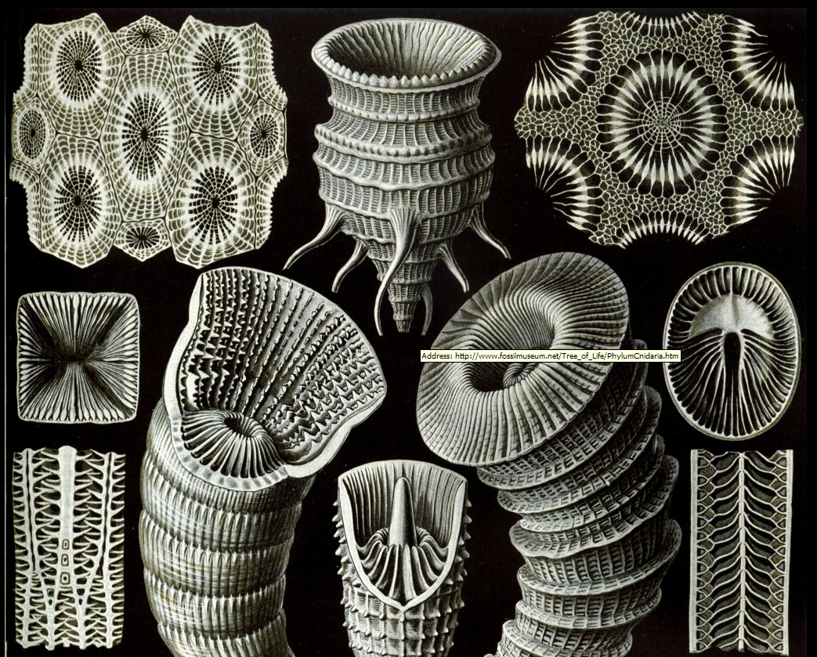

Slide 9
http://www.fossilmuseum.net/Tree_of_Life/PhylumCnidaria/Rugosa-Coral.htm

Slide 10
Mercanlar ile ilgili önemli terimler
Korallum: Koloni
Korallit: Kolonideki bireylerin biri
Fossula: Bölmelerin oluşturduğu belirgin boşluklar
Dissepiment: Korallumda bölmelerin arasında yer alan daha küçük konveks levhalar
Kalis: Korallumun üst kısmında çanak şekilli çukurluk
Kolumel: Çubuk şekilli orta kısımda gelişen yapı
Fasikül: Korallitler serbest ise
Masif: Korallitler birbiri ile dokanak halinde ise

Slide 11
Bir Mercan kesiti

Slide 12
İlgili terimlere şekillerde dikkat ediniz.

Slide 13
Sınıflama
http://geology.er.usgs.gov/paleo/coralstable1.shtml

Slide 14
http://paleo.cortland.edu/tutorial/Cnidarians/cnidarians.htm

Slide 15
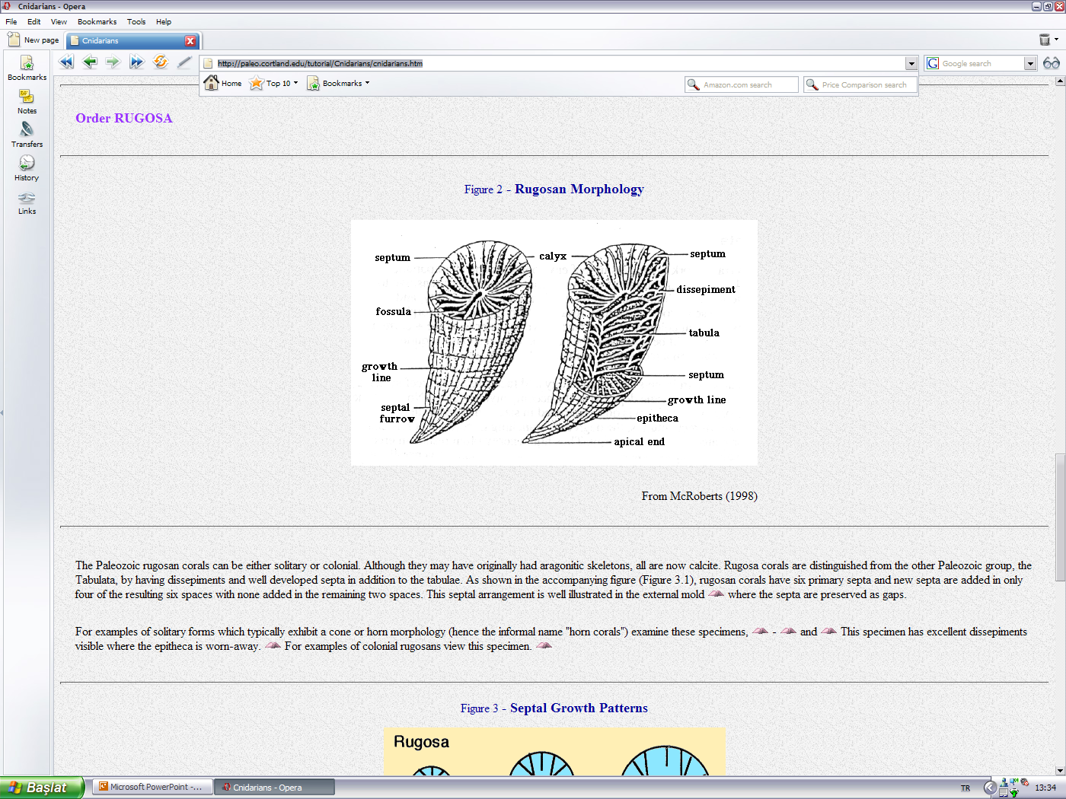
http://paleo.cortland.edu/tutorial/Cnidarians/cnidarians.htm

Slide 16
Rugosa Mercanlar -tek veya koloni halinde yaşarlar. Önemli seçilmiş cinsleri:
Zaphrentis –Devoniyen
Phillipsastrea- Devoniyen
Haxagonaria- Devoniyen
Kodonophyllum-Silüriyen

Slide 17
Lithostration- Karbonifer
Calceola-Devoniyen

Slide 18
Türkiye de bulunan bazı rugosa mercanlar

Slide 19
http://paleo.cortland.edu/tutorial/Cnidarians/cnidarians.htm

Slide 20
Heliolites Favosites Thamnopora Alveolites Pleurodictyum
Alt Sil.-Orta Dev. Üst Ord. Dev. Sil-Perm. Sil.-Dev. Alt Dev.

Slide 21
Michelina-Üst Dev. Perm
Halysites – Ord.-Sil.
Aulopora – Devoniyen
Syringopora- Sil.-Perm.

Slide 22
http://paleo.cortland.edu/tutorial/Cnidarians/cnidarians.htm

Slide 23
Orta-Jura Kretase-Eosen
Kretase
Funguia-Miyosen/Güncel

Slide 24
Diğer Scleractin mercanlar

